Slide 1
Modo Operacional del Junos CLI
Notes:
To review

Slide 2
Interactuando con Junos OS
Describir los métodos de administración de Junos OS y los modos de operación

Slide 3
Introducción al Sistema Operativo Junos
03: Modo Operacional del Junos CLI
Opciones de Interfaz de Usuario Comunes
Junos CLl
Shell de comandos basado en texto.
Accesible mediante el puerto de consola utilizando un programa de emulación de terminal
Utiliza RJ-45 RS-232 @ 9600 bps, 8/1/N (no configurable)
En dispositivos Junos virtualizados como vSRX y vMX, accesible mediante la consola virtual del hipervisor
Una segunda opción para acceder a la CLI es a través de la red (en banda) utilizando protocolos de acceso como Telnet o SSH.
Requieren la configuración de un puerto de red y el protocolo de acceso.
Muchas plataformas que ejecutan Junos OS también ofrecen un puerto Ethernet de administración dedicado. Este puerto de gestión proporciona acceso OoB.

Slide 4
Introducción al Sistema Operativo Junos
03: Modo Operacional del Junos CLI
Opciones comunes de Interfaz de usuario
J-Web
GUI basada en Web
Accesible mediante un explorador HTTP o HTTPS
Permite editar directamente la configuración del sistema como un archivo de texto

Slide 5

Introducción al Sistema Operativo Junos
03: Modo Operacional del Junos CLI
Interfaces de automatización de Junos OS: Junos XML API
El API XML de Junos define elementos de etiquetas XML que corresponden a todos los enunciados de configuración de Junos y muchos comandos operacionales
Junos XML RPCs pueden ser utilizados para monitorear y configurar dispositivos que ejecutan Junos OS
Junos OX XML RPCs son enviados a los dispositivos ejecutando Junos OS sobre una conexión de Network Configuration Protocol (NETCONF)

Slide 6

Introducción al Sistema Operativo Junos
03: Modo Operacional del Junos CLI
Interfaces de automatización de Junos OS: REST API
El API Representational State Transfer (REST) le permite conectarse de forma segura a dispositivos Juniper, ejecutar llamadas a procedimientos remotos (comandos rpc)
La GUI del explorador basado en web de REST API permite convenientemente experimentar con cualquiera de las REST APIs, y utiliza una varidad de opciones de formato y despliegue incluido JSON.

Slide 7

Introducción al Sistema Operativo Junos
03: Modo Operacional del Junos CLI
Interfaces de automatización de Junos OS: JET API
La Juniper Extension Toolkit (JET) API provee una interfaz moderna y programática para los operadores de red que quieren aumentar las funcionalidades CORE de Junos
Las aplicaciónes JET permiten ejecutar en dispositivos Junos OS (on-box) o en otros dispositivos (off-box)
Las aplicaciones JET pueden interactuar con Junos OS a través de servicios requestresponse y notification sobe canales de transporte basado en estandares.

Slide 8
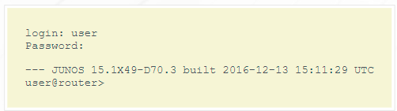
Introducción al Sistema Operativo Junos
03: Modo Operacional del Junos CLI
Iniciando sesión
Junos OS requiere un nombre de usuario y password para acceder.
Cuando se inicia sesión con un usuario no-root, automáticamente nos ingresa a la CLI
Todas las plataformas Junos OS tienen únicamente por defecto el usuario root, sin ningún password.

Slide 9
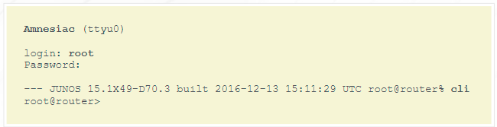
Introducción al Sistema Operativo Junos
03: Modo Operacional del Junos CLI
Iniciando sesión
En un dispositivo con las configuraciones de fabrica, en lugar del hostname nos despliega: Amnesiac .
El usuario root tiene completo control sobre el sistema
Cuando nos logeamos con root, nos coloca en la shell de UNIX, para movernos al CLI, usamos el comando cli
Cuando salimos del CLI, regresamos al shell UNIX.
Adicionalmente debemos usar exit para salir por completo
El usuario y password de los laboratorios es lab/lab123
Aquí podemos correr comandos de Unix, como:
ls
pwd
top
cat
Etcetera…

Slide 10

Introducción al Sistema Operativo Junos
03 Modo Operacional del Junos CLI
Modos de CLI
Existen dos modos de CLI en Junos OS:
Modo Operacional (operational mode)
Modo de Configuración (configuration mode)
Modo Operacional
Se utiliza para monitorear y hace troubleshooting. Comandos como monitor, ping, show, test, y traceroute permiten desplegar información y probar conectividad de la red.
El carácter > identifica el modo operacional

Slide 11

Introducción al Sistema Operativo Junos
03: Interfaz de Usuario: Junos CLI
Modo de Configuración
En este modo podemos configurar todas las propiedades del Junos OS, incluyendo interfaces, protocolos, accesos de usuarios, así como muchas otras propiedades del hardware.
El carácter # identifica el modo de configuración

Slide 12
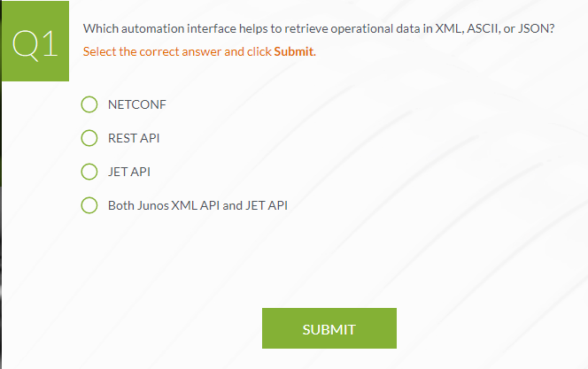
Introducción al Sistema Operativo Junos
03: Interfaz de Usuario: Junos CLI
Check your understanding

Slide 13
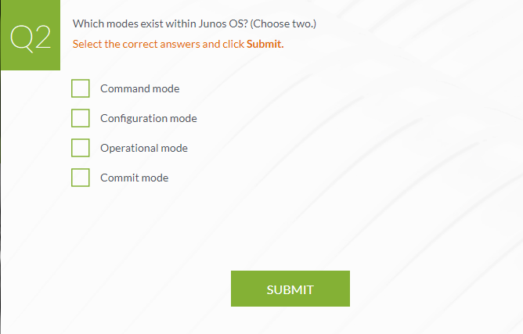
Introducción al Sistema Operativo Junos
03: Interfaz de Usuario: Junos CLI
Check your understanding

Slide 14
Junos OS CLI: Opciones de ayuda
Utilización de varias opciones de ayuda dentro del Junos OS CLI

Slide 15
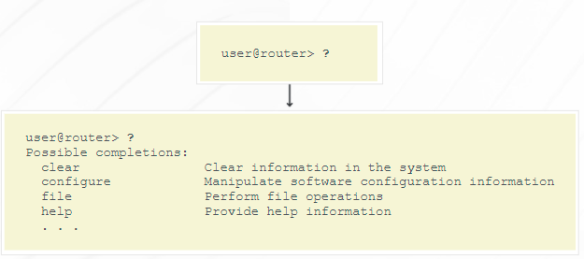
Introducción al Sistema Operativo Junos
03: Interfaz de Usuario: Junos CLI
Ayuda Sensitiva al Contexto (Contexto-Sensitive)
Teclear ? en cualquier parte de la línea de comandos para obtener ayuda

Slide 16
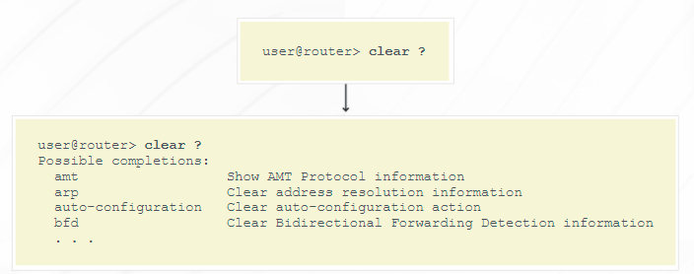
Introducción al Sistema Operativo Junos
03: Interfaz de Usuario: Junos CLI
Ayuda Sensitiva al Contexto (Contexto-Sensitive)
Teclear ? al final o en medio de un comando para obtener ayuda

Slide 17

Introducción al Sistema Operativo Junos
03: Interfaz de Usuario: Junos CLI
Comando de Ayuda
El comando help también se puede utilizar para obtener ayuda

Slide 18
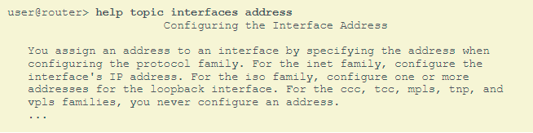
Introducción al Sistema Operativo Junos
03: Interfaz de Usuario: Junos CLI
help topic
Indica la forma de usar la instrucción
El siguiente ejemplo muestra la información recibida al configurar una dirección de red

Slide 19
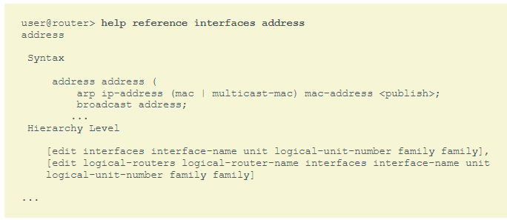
Introducción al Sistema Operativo Junos
03: Interfaz de Usuario: Junos CLI
help reference
El comando help reference despliega la información resumida del la sentencia de configuración referenciada.
En este ejemplo, se busca información de la dirección de red
El comando help referencie despliega una lista completa de las opciones de configuración relacionadas junto con otros detalles específicos de la sentencia de configuración referenciada.

Slide 20
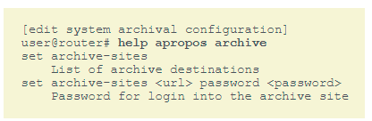
Introducción al Sistema Operativo Junos
03: Interfaz de Usuario: Junos CLI
help apropos
El comando help apropos despliega en contexto (típicamente comandos set) que referencia a la variable especificada
El siguiente es un ejemplo del comando help apropos
El comando help apropos solo muestra contextos que son relevantes para el nivel de jerarquía de configuración en el que se encuentra actualmente. En otras palabras, si ingresó el comando de ejemplo que se muestra, en el nivel de jerarquía [edit] verá todas las referencias posibles en lugar de solo aquellas que son aplicables al nivel de jerarquía [edit system archival configuration].

Slide 21

Introducción al Sistema Operativo Junos
03: Interfaz de Usuario: Junos CLI
Completación de comandos con la barra espaciadora
Utilice la Barra Espaciadora para completar comandos.
Si el comando es ambiguo, nos muestra los posibles completaciones.
La completación de comandos se puede desactivar en una sesión individual de usuario.

Slide 22
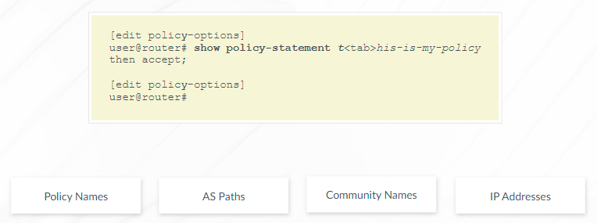
Introducción al Sistema Operativo Junos
03: Interfaz de Usuario: Junos CLI
Completacion con Tab de comandos y variables

Slide 23
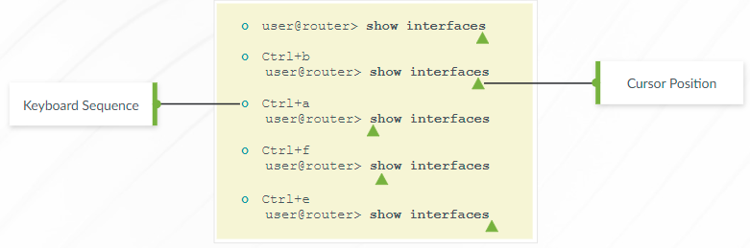
Introducción al Sistema Operativo Junos
03: Interfaz de Usuario: Junos CLI
Editando la línea de comandos
Se puede utilizar combinaciones de teclas para editar caracteres especificos o palabras en la línea de comandos
Junos OS por defecto utiliza terminal VT100. Este tipo de terminal permite el uso de las flechas del teclado sin ninguna configuración adicional.

Slide 24
Introducción al Sistema Operativo Junos
03: Interfaz de Usuario: Junos CLI
Secuencia de comandos soportada
Ctrl+f: Mueve el cursor un carácter hacia la derecha
Ctrl+e: Mueve el cursor al final de la línea de comando
Del y Backspace: Borra el carácter antes del cursor
Ctrl+d: Elimina el carácter sobre el cursor
Ctrl+k: Elimina desde el cursor hasta el final de la línea
Ctrl+u: elimina todos los caracteres y niega el comando actual
Ctrl+w: Elimina la palabra completa a la izquierda del cursor
Ctrl+z: Redibuja la línea actual
Ctrl+p, Ctrl+n: Repite el comando anterior y siguiente en el historial de comandos. respectivamente
Esc+d: Elimina la palabra a la derecha
Esc+b: Mueve el cursor hacia atrás una palabra sin borrar
Esc+f: Mueve el cursor hacia adelante una palabra sin borrar
Cuando se utiliza la tecla Esc, se debe liberar y volver a presionar cada vez. Esto difiere de la tecla Ctrl, la cual puede mantenerse para múltiples ocurrencias.

Slide 25
Introducción al Sistema Operativo Junos
03: Interfaz de Usuario: Junos CLI
Utilizando (|) Pipe
Se puede utilizer | (pipe) para filtrar o manipular la salida de los comandos
compare (filename l rollback n): disponible en el modo de configuración usando solo el comando show. Compara los cambios de configuración con otro archivo de configuración.
count: Muestra el número de líneas en la salida.
display set: muestra la salida en formato NETCONF/XML.
| (pipe) | Junos OS | Juniper Networks

Slide 26
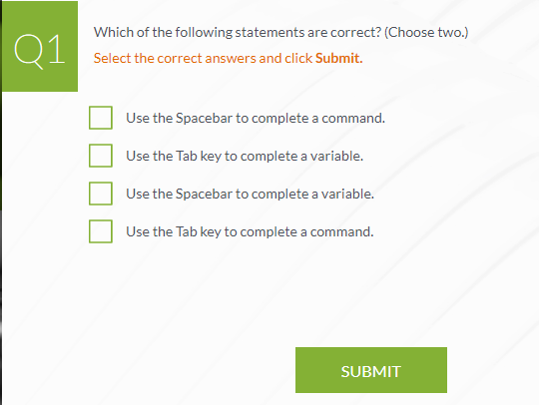
Introducción al Sistema Operativo Junos
03: Interfaz de Usuario: Junos CLI
Check your understanding

Slide 27
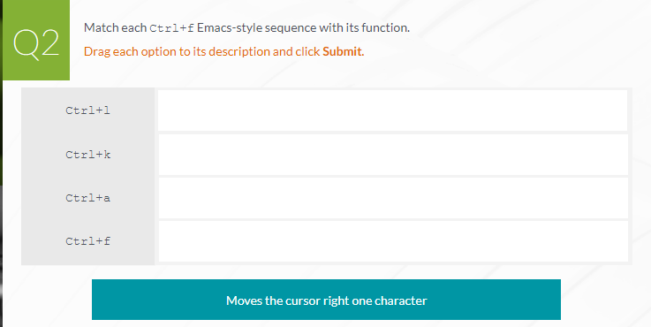
Introducción al Sistema Operativo Junos
03: Interfaz de Usuario: Junos CLI
Check your understanding

Slide 28
Junos OS CLI: Comandos de monitoreo y Troubleshooting
Ejecutar comandos de monitoreo y troubleshooting en Junos OS

Slide 29
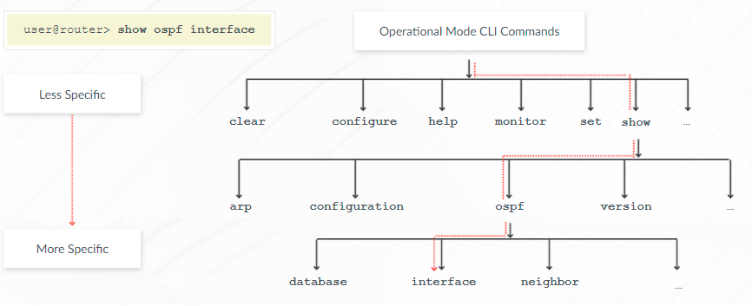
Introducción al Sistema Operativo Junos
03: Interfaz de Usuario: Junos CLI
CLI en modo Operacional
Jerarquia de comandos

Slide 30
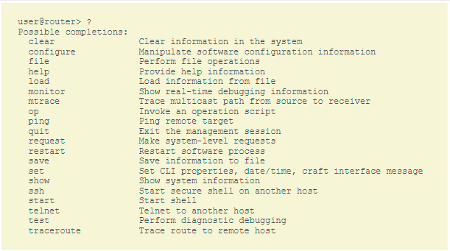
Introducción al Sistema Operativo Junos
03: Interfaz de Usuario: Junos CLI
CLI en modo Operacional
Capacidades principles del modo operacional
Ingresar al modo de configuracion
Controlar el entorno de CLI
Salir del CLI
Monitorear y troubleshooting
clear
monitor
mtrace
ping
show
test
Traceroute
Copiar archivos
Reiniciar procesos de software
Realizar operaciones a nivel de sistema
Notes:
Algunos comandos del modo operacional:
show route
show route forwarding-table
show system processes extensive → prestado de top
start shell

Slide 31
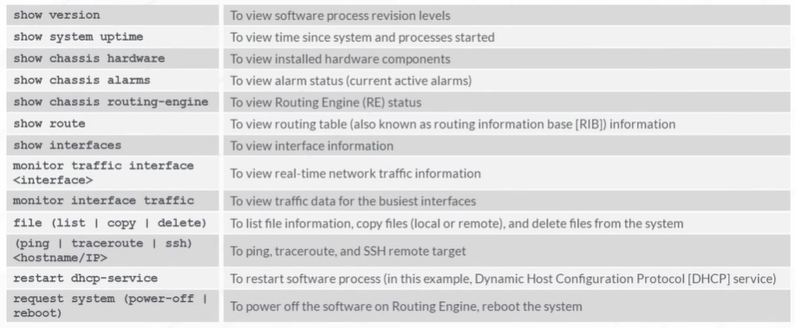
Introducción al Sistema Operativo Junos
03: Interfaz de Usuario: Junos CLI
Comandos comunes de modo operacional
Notes:
Algunos comandos del modo operacional:
show route
show route forwarding-table
show system processes extensive → prestado de top
start shell

Slide 32
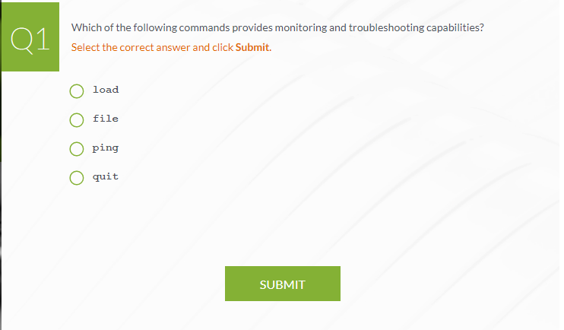
Introducción al Sistema Operativo Junos
03: Interfaz de Usuario: Junos CLI
Check your understanding

Slide 33
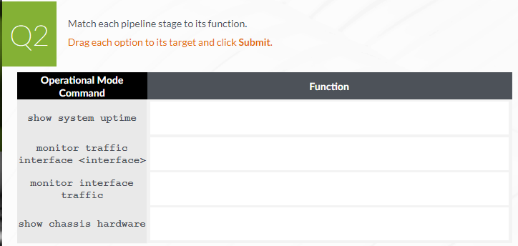







Introducción al Sistema Operativo Junos
03: Interfaz de Usuario: Junos CLI
Check your understanding

